Slide 1
Omverdsanalyse 2021
Bergen

Slide 2
Regional omverdsanalyse i NAV Vestland
Omverdsanalysen gir ei oversikt over situasjon og utvikling i regionen på område som har påverknad på korleis NAV kan løyse oppgåvene sine.
Analysen kan nyttast som grunnlag for planlegging og forståing av utfordringar i den einskilde NAV-region.
Analysen kan være eit utgangspunkt for dialogen med NAV sine samarbeidspartnarar, slik at vi får ei felles forståing av utfordringar i regionen og kan koordinera innsatsen.

Slide 3
Overordna utviklingstrekk i Vestland
Lågare fødselstal og lågare innvandring gjer at befolkninga aukar mindre enn tidlegare.
Vi er i stor grad avhengig av innvandring, både flyktningar og arbeidsinnvandrarar, for å halde oppe folketalet. Dette gjeld særleg distriktskommunar.
Aukande sentralisering - flyttemønster og pendlingsmønster går i stor grad frå distriktskommunar til regionsenter og byar.
Mangel på arbeidskraft vil være eit aukande problem i framtida, særleg i regionane utanom Bergen.

Slide 4
Demografi

Slide 5
Oppsummering av hovudtrekk i demografisk utvikling Bergen
Det blir befolkningsvekst i denne regionen i neste tiårs-periode òg. Nedgang i innvandringa gjer at veksten i større grad vil være eit resultat av fødselsoverskotet.
Bergen får ei aldrande befolkning i neste tiårs-periode, ettersom veksten er størst for dei over 64 år. Arbeidsstyrken vil auke i reine tal, og sysselsettingsdelen kan bli redusert.
Ein høg del av arbeidsstyrken har høgare utdanning, den høgaste blant fylket sine regionar.

Slide 6
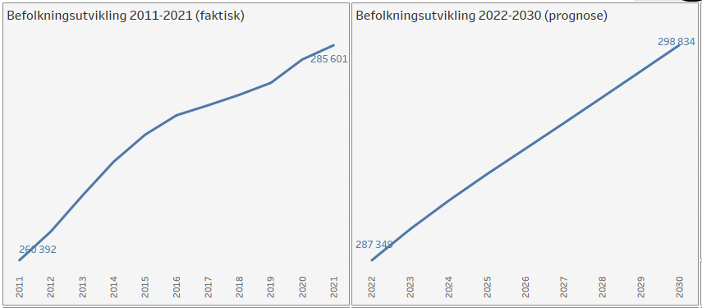
Befolkningsutvikling: faktisk og prognose
Notes:
Bergens befolkning veks med over 25 000 mellom 2011 og 2021. For neste periode fram mot 2030 er det venta ein vidare vekst på om lag 11 400 personar. Redusert takt på veksten, men framleis ein betydeleg auke er venta framover. For framskriving er det såkalla mellomalternativet (MMMM) til SSB nytta.
Kjelde: SSB

Slide 7
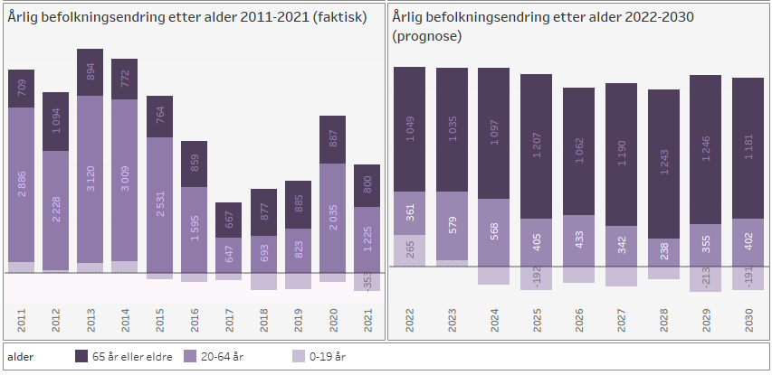
Årleg befolkningsendring etter alder: faktisk og prognose
Notes:
Her ser vi befolkningsveksten fordelt på aldersgrupper. Reelle tal for 2011-2021, og framskriving fram til 2030.
Dei siste åra har det vært tydeleg at befolkninga under 20 år vart færre, det vart framleis fleire i «arbeidsfør alder» 20-64 år, medan det er jamn og auke i talet blant dei 65 år og eldre.
I grove trekk er det denne utviklinga som er ventaa å halde fram i åra til 2030 også. Stadig færre under 20 år, ein redusert auke i 20-64 år, og ein jamn og stor auke i dei over 64 år.
I sum peiker det fram mot ein aldrande befolkning som på sikt gir lågare prosentvis yrkesdeltaking i befolkninga generelt. Mykje av den forventa auken i befolkninga fram mot 2030 består av den eldste aldersgruppa, men Bergen kan og vente seg ein liten auke i befolkninga under 65 år.
For framskriving er det såkalla mellomalternativet (MMMM) til SSB nytta.
Kjelde: SSB

Slide 8
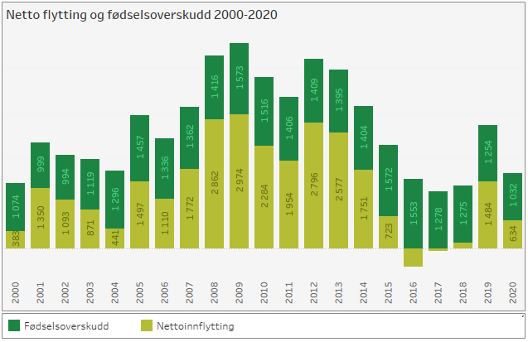
Netto flytting og fødselsoverskot 2000 - 2020
Notes:
Dette er reelle tal for perioden 2000-2020
Det var ein lang periode med mykje tilflytting mellom 2007 og 2015, som i hovudsak bestod av innvandring til landet. I åra etter 2016 har tilflyttinga til Bergen gått noko ned, og gir ikkje lenger like store tilskot til befolkningsauka dei siste åra.
Samtidig ser me at fødselsoverskotet har falt noko etter 2017, slik at veksten framover i større grad er grunna i fødselsoverskotet.
Kjelde: SSB

Slide 9
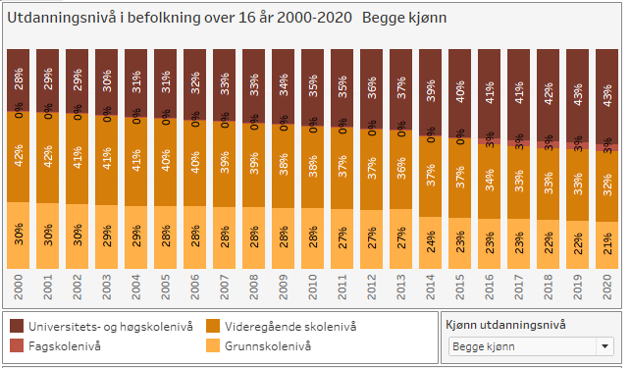
Utdanningsnivå
Notes:
Her visest utdanningsnivået på befolkninga over 16 år i perioden 2000-2020
Den langsiktige trenden er at delen med høg utdanning aukar over tid.
Det er verdt å merke seg at dette i særleg grad gjeld for kvinner, som no har ein mykje større del med høg utdanning enn menn. Kvinnene har hatt ei mykje sterkare utvikling dei siste 20 åra enn mennene.
Kjelde: SSB

Slide 10
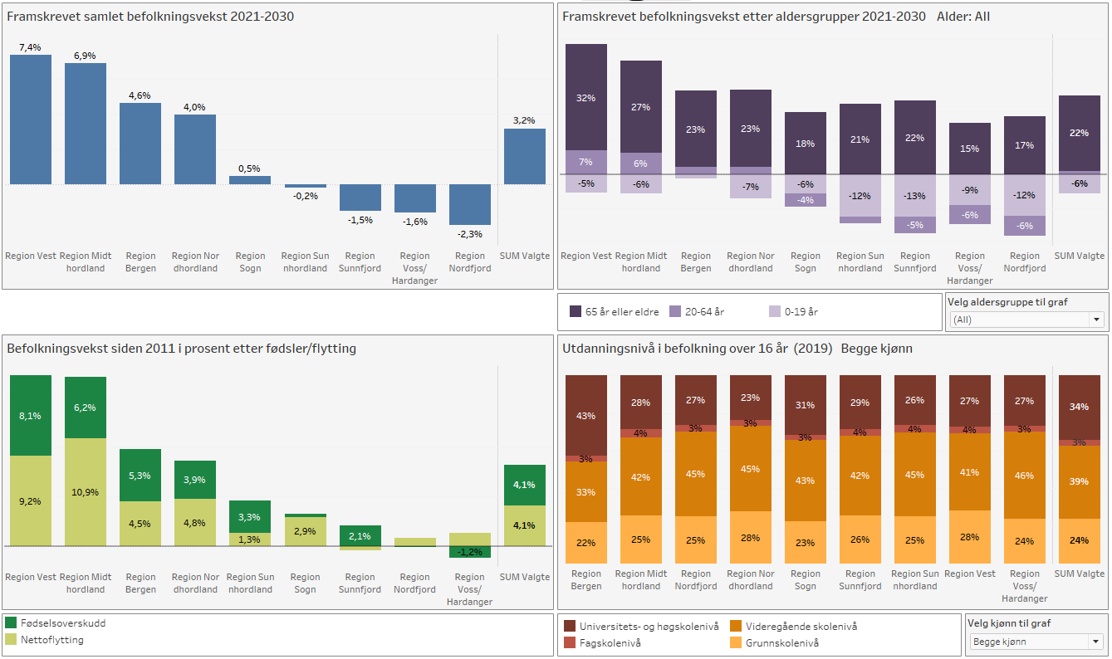
Samanlikning av regionar
Notes:
Her samanliknast regionane i Vestland.
Gjennomgåande er at befolkningsveksten blir størst for området rundt Bergen, medan indre og nordre delar av fylket kan sjå stagnasjon og nedgang i folketalet fram mot 2030.
Bergen er og regionen med klart høgast del av befolkningen med høgrare utdanning.
Kjelde: SSB

Slide 11
Levekår og fattigdom

Slide 12
Oppsummering av hovudtrekk: levekår og fattigdom Bergen
Bergen har ein fattigdomsdel godt over fylkessnittet. Talet på fattige har auka tydeleg dei siste 10 åra.
Ulikheita (GINI) i Bergen er høgast av regionane i Vestland, og har stige jamt og trutt dei siste 10 åra.
Bergen kjem samla sett ut på snitt i levekårsindeksen. Høg medianinntekt, høg utdanning, lite barnevern og låg del med unge uføre trekkjer i positiv retning, medan særleg lovbrot og del av arbeidsstyrken som er registrert hos NAV, trekk ned.

Slide 13
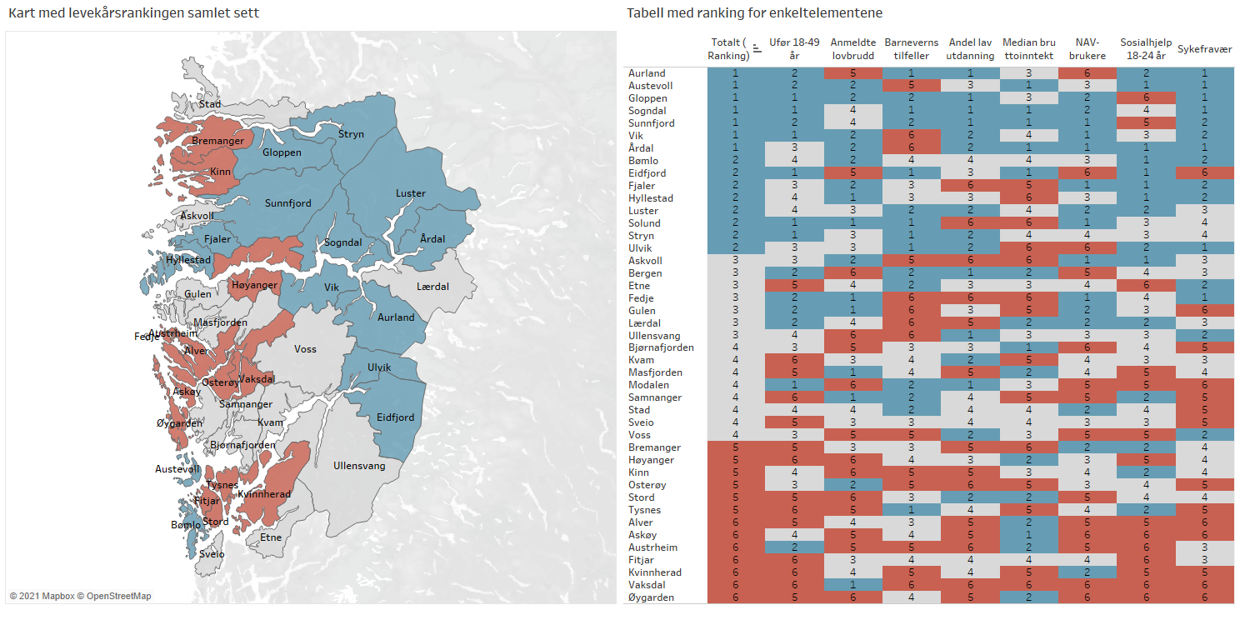
Levekårsrangering for Vestland 2021
Notes:
Kommunane rundt Bergen, samt nokre industridominerte kommunar kjem dårlegast ut på levekårsrankinga.
Dei som kjem best ut på levekårsrankinga er kommunane i indre og nordlege strøk av fylket. Mange av dei har relativt få innbyggjarar.
Om levekårsrangeringa
Metode:
Vi har plukka ut nokre statistikkvariablar som skal fange opp ulike elementa av levekår og variasjonen av disse mellom kommunar i Vestland. På kvar av variablane er kommunane plassert i seks jamstore grupper, kor dei som er plassert i 1 har den beste verdien på variabelen, medan dei som er plassert i 6 har den dårlegaste. Alle kommunane har da fått en ranking 1-6 på kvar variabel, og deretter er det tatt eit snitt av disse for å lage total-rankinga for kvar kommune. (Kor dei igjen blir ranka 1-6 ut frå snittet) Dette er inspirert av ein metode som Bergen kommune brukar i sine levekårsundersøkingar og gjer det mogleg å samanstille ganske ulike talstorleikar.
Tolking av rankinga:
Rankinga er helt relativ, og framhevar skilnader mellom kommunar snarare enn likskap. Rankinga seier ingenting om kva som er objektivt bra eller dårleg med tanke på levekår, men den får frem spreiinga blant kommunane i fylket. Slik at ein kommune som kommer relativt dårleg ut med et høgt tal i rankinga ikkje nødvendigvis har store levekårsproblem av den grunn. Men den kommer dårlegare ut enn resten av fylket.
Kjelder: SSB og NAV

Slide 14
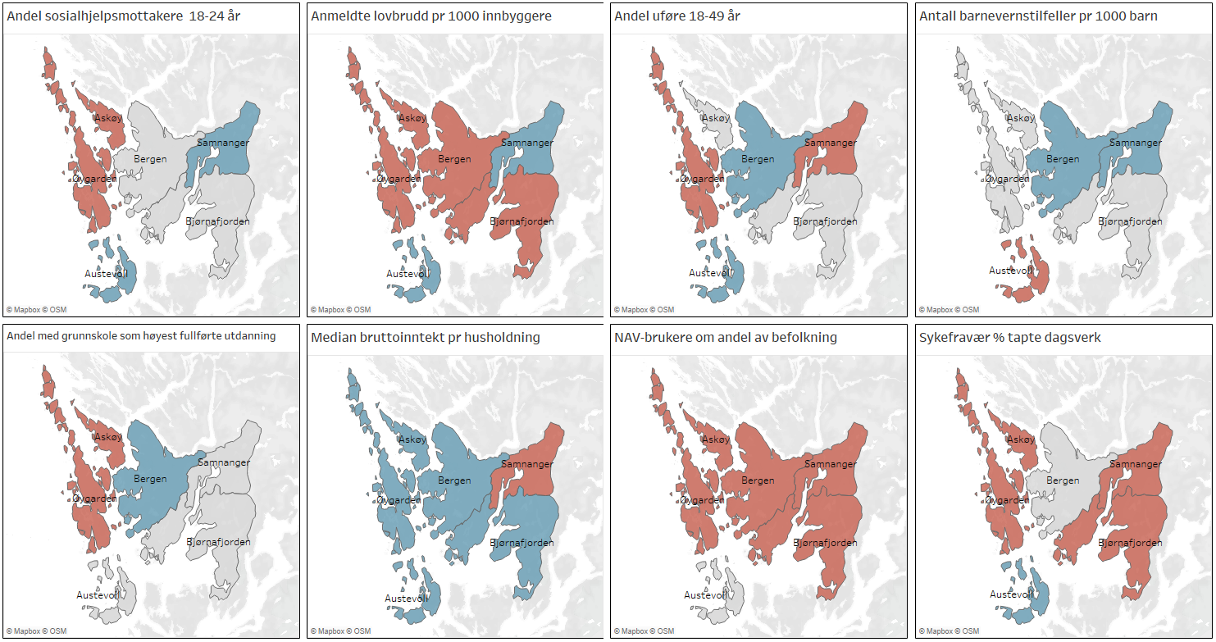
Levekårsrangering for Bergensområdet 2021
Notes:
Ser me nærare på området rundt Bergen, så kan vi sjå at Bergen har god score på levekåra på fleire område. Bergen har mange med høg inntekt, få med låg utdanning, relativt få barnevernstilfelle og få unge uføre samanlikna med fylket. Bergen ligg også midt på treet når det gjeld unge sosialhjelpsmottakarar og sjukefråvær enn kommunane rundt. Heile Bergensregionen har utfordringar med lovbrot og høge delar brukarar av NAV i befolkninga.
Bergen kjem i sum nokså bra frå det, medan kommunane nærmast Bergen gjerne har større utfordringar på fleire område. Noko kan forklarast av Bergens «sentrumseffektar» som gir mykje økonomisk aktivitet og relativt ung og høgt kvalifisert befolkning samanlikna med mange kommunar.
Kjelder: SSB og NAV

Slide 15
Ulikskap
Notes:
Bergen har ein høg fattigdomsdel (låginntekt) samanlikna både med landssnittet og dei andre regionane i fylket. Enkelte regionar i fylket har likevel noko høgare del av dei under 18 i låginntektsgruppa. Nordfjord og Sogn ligg her noko høgare enn Bergen, som ligg rett under landssnittet. Fattigdomsdelen i alle regionar har elles auka tydeleg dei siste 10 åra.
Ulikheita (GINI) er jamt over lågare enn landssnittet, med unntak for Bergen, og nivået har vore nokså stabilt sidan 2016.
Kjelde: SSB

Slide 16
Behov for kompetanse og arbeidskraft

Slide 17
Oppsummering av hovudtrekk Behov for kompetanse og arbeidskraft Bergen
Bergen har mykje sysselsetjing i forskjellige typar tenesteyting, samt ein god del innan oljeutvinning. Færre jobbar innan industri og bygg/anlegg enn elles i fylket.
Bergen har litt høgare optimisme enn fylkesgjennomsnittet i bedriftsundersøkinga.
Bergen vil ha stort behov for å erstatte arbeidstakar som går av med pensjon dei næraste åra. Behovet er størst innan helsevesenet og teknisk og forretningsmessig tenesteyting.
Arbeidsmarknaden i Bergen har blitt mykje strammare det siste året. Stramheita er størst innafor helseyrka, men gjer seg og gjeldande innan offentleg sektor generelt, samt byggfaga.
Bergen er ein stor innpendlingsregion, og har eit stort overskot av arbeidsplassar.

Slide 18
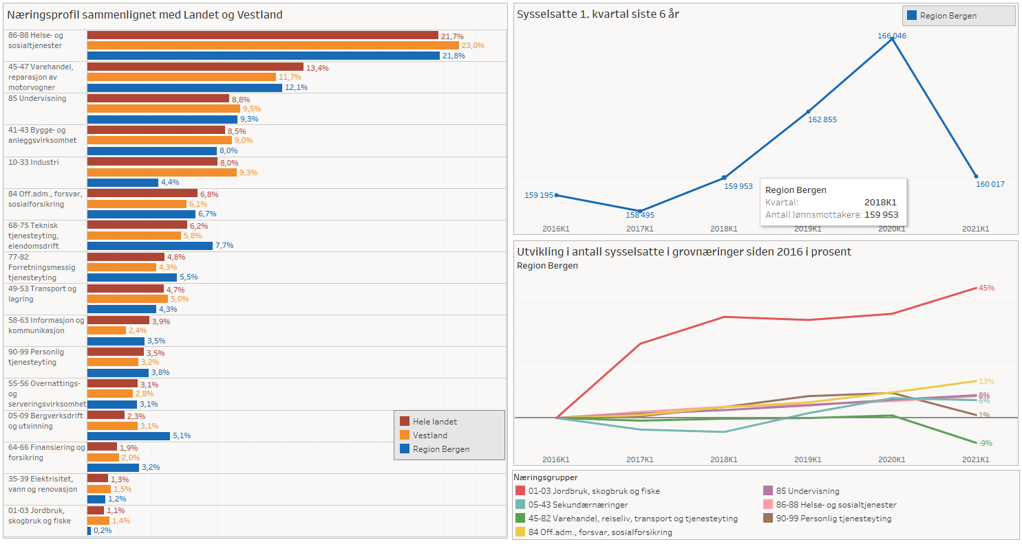
Næringsprofil
Notes:
Samanlikna med landet, har Bergen høgare prosentdelar sysselsette innan tenesteyting og oljeindustri og lågare innan varehandel, industri og transport.
Talet på sysselsette falt ganske mykje frå 1. kvartal 2020 til 1. kvartal 2021, noko som i stor grad må tilskrivast pandemien og påfølgjande høge ledigheitstal. I åra mellom 2017 og 2020 auka talet på sysselsette med arbeidsstad i Vestland jamt år for år.
Ser vi på utviklinga i meir grovinndelte bransjar, ser vi og her effekten av pandemien med dropp i talet på sysselsette innan tenesteyting, varehandel og reise/uteliv frå 2020 til 2021.
Kjelde: SSB

Slide 19
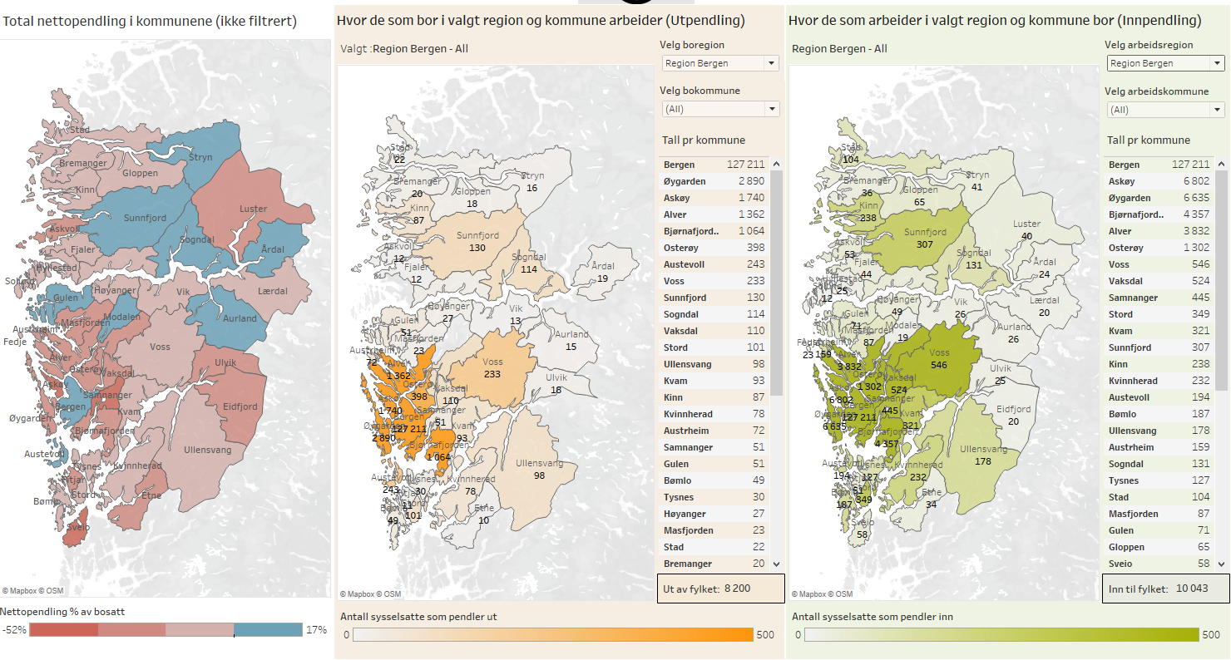
Pendlemønster i regionen
Notes:
Dei største pendlingsstraumane i Vestland i tal er mellom Bergen og omlandskommunane, som alle har netto utpendling til byen.
Elles er det pendling rundt om i fylket inn til regionale sentre med mange arbeidsplassar innan administrasjon, helse, industri og fiske/oppdrett.
Dei fleste kommunar i fylket har netto utpendling til Bergen eller landet elles, og fylket samla har netto utpendling til andre delar av landet.
Kjelde: SSB

Slide 20
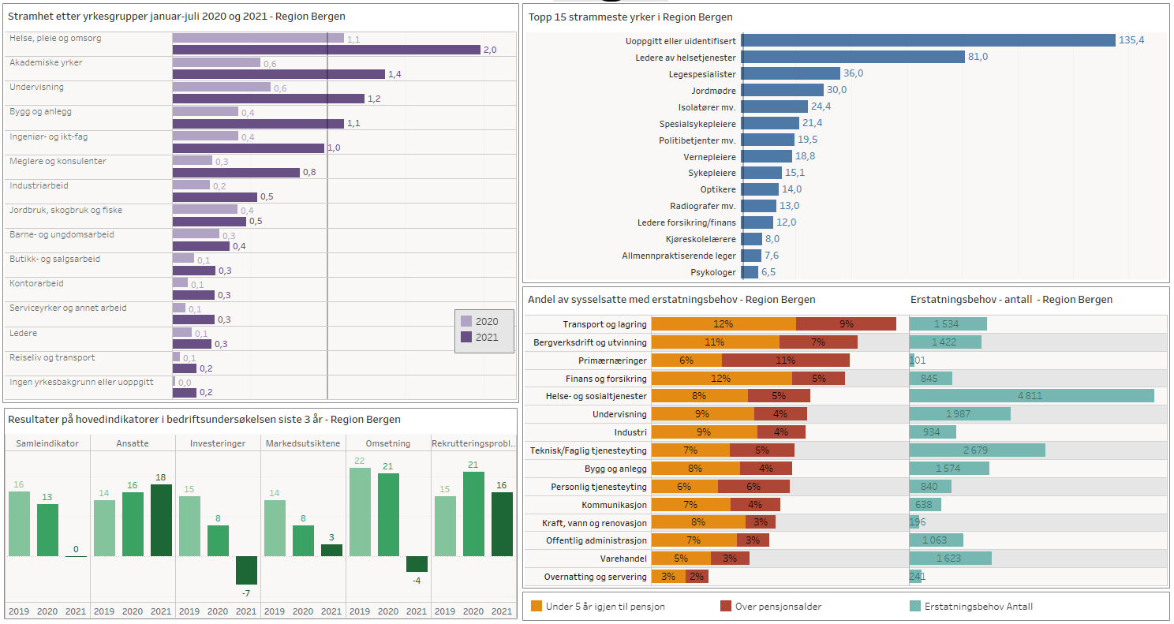
Etterspørsel etter arbeidskraft
Notes:
Stramheit reknast ut ved å dele gjennomsnittleg tal på utlyste stillingar kvar månad med gjennomsnittleg tal på bruttoledige, og er eit mål på manglande samsvar mellom tilbod og etterspurnad i marknaden.
Stramheita i Bergen er stort sett høgare no enn i fjor. Særleg høg har den blitt innan yrka i offentleg sektor innan helse, undervisning og sakshandsaming, men fleire yrker i det private som meklarar, bygg og ingeniørar har og vesentleg stramheit no. Minst stramt er det innan yrka som framleis merkar pandemien som reiseliv, transport, service og varehandel.
Ser vi på dei spesifikke yrka, så er det helsespesialistar på toppen, samt eit par andre yrke med lang utdanning, som politi og optikarar. Isolatører ligg og høgt på lista for 2021.
Erstatningsbehovet grunna pensjon er og ganske høgt over dei neste åra. Som del av dei sysselsette er behovet størst innan transport og oljeutvinning, men i reine tal er det helsepersonell som i størst grad treng å bli erstatta.
Bedriftsundersøkinga i 2021 var positiv med forventa tal på sysselsette, men elles er forventingane til bedriftene for investeringar, marknad og omsetting svært låge. Det er verdt å merke seg at gjennom det heile så er delen av bedrifter som melder om rekrutteringsproblem svært stabil, som nok reflekterer problem med å rekruttere høgt utdanna spesialistar innan fleire felt.
Kjelder: NAV, SSB, Bedriftsundersøkinga 2021

Slide 21
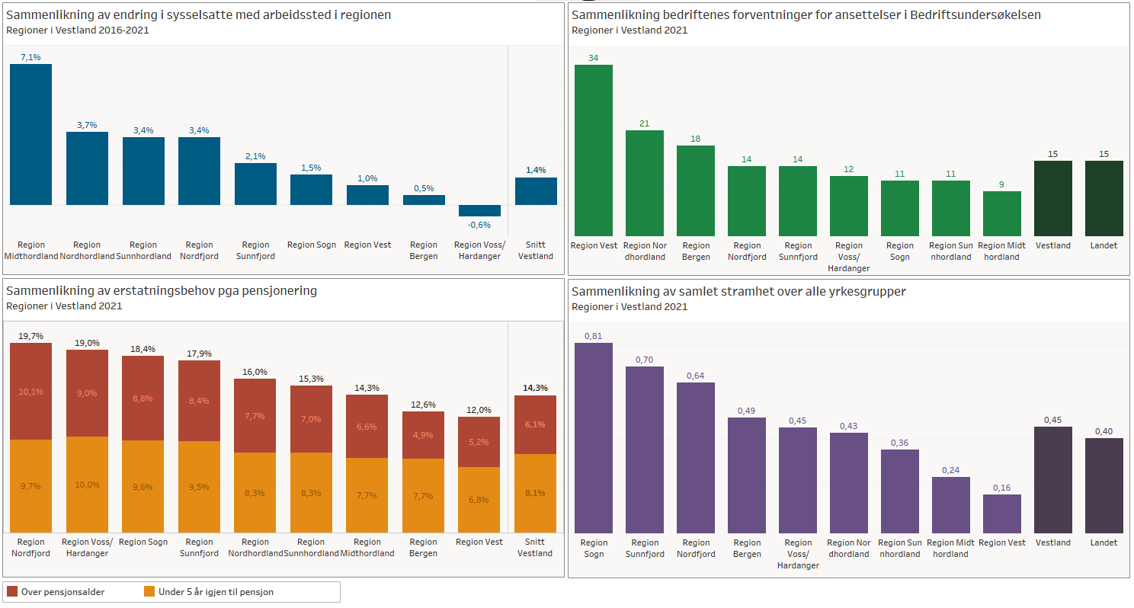
Etterspørsel – samanlikning mellom regionar
Notes:
Størst prosentvis vekst i talet på sysselsette har det vore i Midthordland, etterfølgd av Nordhordland, Sunnhordland og Nordfjord. I desse tala tyngast nok Bergen og Vest ned av den ekstra store arbeidsløysa dei har hatt i forbindelse med pandemien.
Forventingar til auka sysselsetting er høgast blant verksemder i Vest, medan Nordhordland og Bergen ligg ein tanke over snittet. Elles er nivået ganske jamt, men lågast i Midthordland.
Erstatningsbehovet grunna pensjon er høgast for dei mest rurale regionane i tidlegare Sogn og Fjordane som Voss/Hardanger. Her er det til dels store behov for kvalifisert arbeidskraft. Lågast er erstatningsbehovet i Bergen og Vest.
Stramheita fylgjer erstatningsbehovet i stor grad, med tidlegare Sogn og Fjordane som regionane med dei strammaste arbeidsmarknadane. Minst stramt er det i Vest, som og heng saman med relativt høg arbeidsløyse etter pandemien. Vestland samla er eit hakk meir stramt enn landet elles. Her ligg Bergen om lag på snitt for fylket.

Slide 22
Brukarar av NAV - utvikling

Slide 23
Oppsummering av hovudtrekk: Brukarar av NAV – utvikling Bergen
I Bergen er generelt sett ein låg del av befolkninga brukarar av NAV. Det gjeld særleg langtidssjuke og uføre. Regionen ligg under snittet når det gjeld talet på brukarar med nedsett arbeidsevne. Korona-året 2020 gav Bergen det høgaste talet på arbeidssøkarar i fylket.
Utviklinga i seinare år har vore i tråd med fylket elles. Ein stor auke i arbeidssøkjarar i 2020, og lange trendar med fleire uføre, færre på nedsett arbeidsevne og stabilt tal på langtidssjuke. Dei siste åra har derimot talet på dei med nedsett arbeidsevne auka, medan talet på uføre har vore meir stabilt.

Slide 24
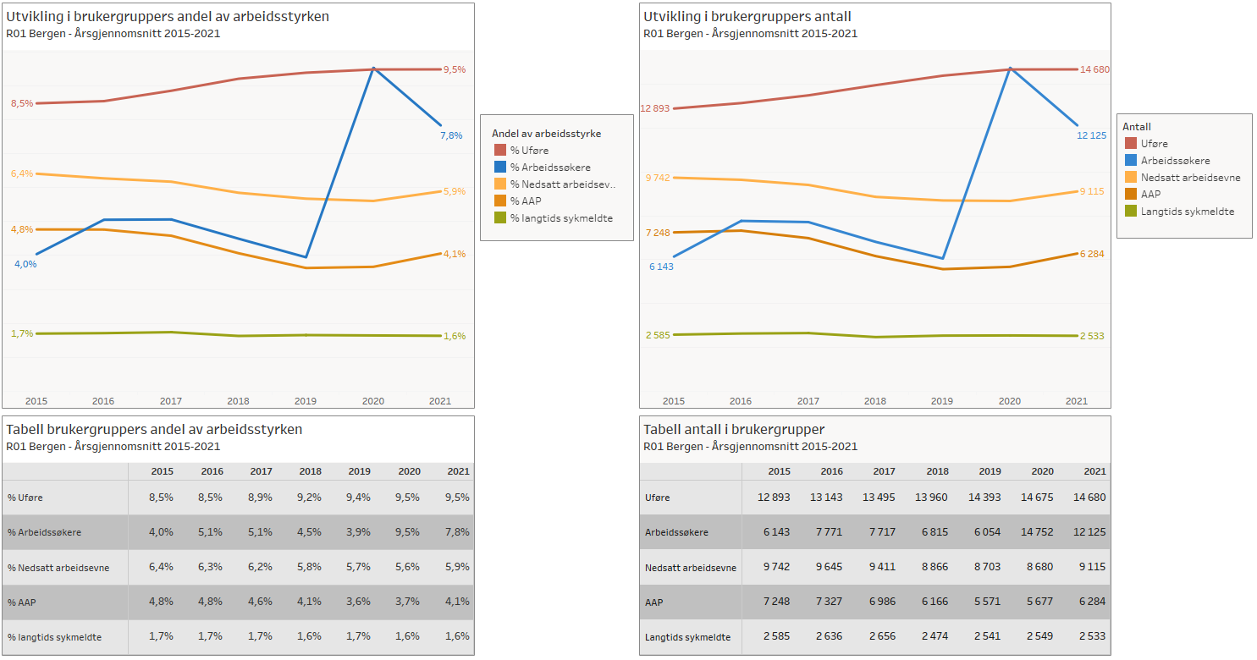
Utvikling i brukargrupper hos NAV
Notes:
Utviklinga i seinare år har vore i tråd med fylket elles. Ein stor auke i arbeidssøkjarar i 2020 som går tilbake, og lange trendar med fleire uføre, færre på nedsett arbeidsevne og stabilt tal på langtidssjuke. Dei siste åra har det derimot auka noko blant nedsett arbeidsevne, medan uføre har vore meir stabilt.

Slide 25
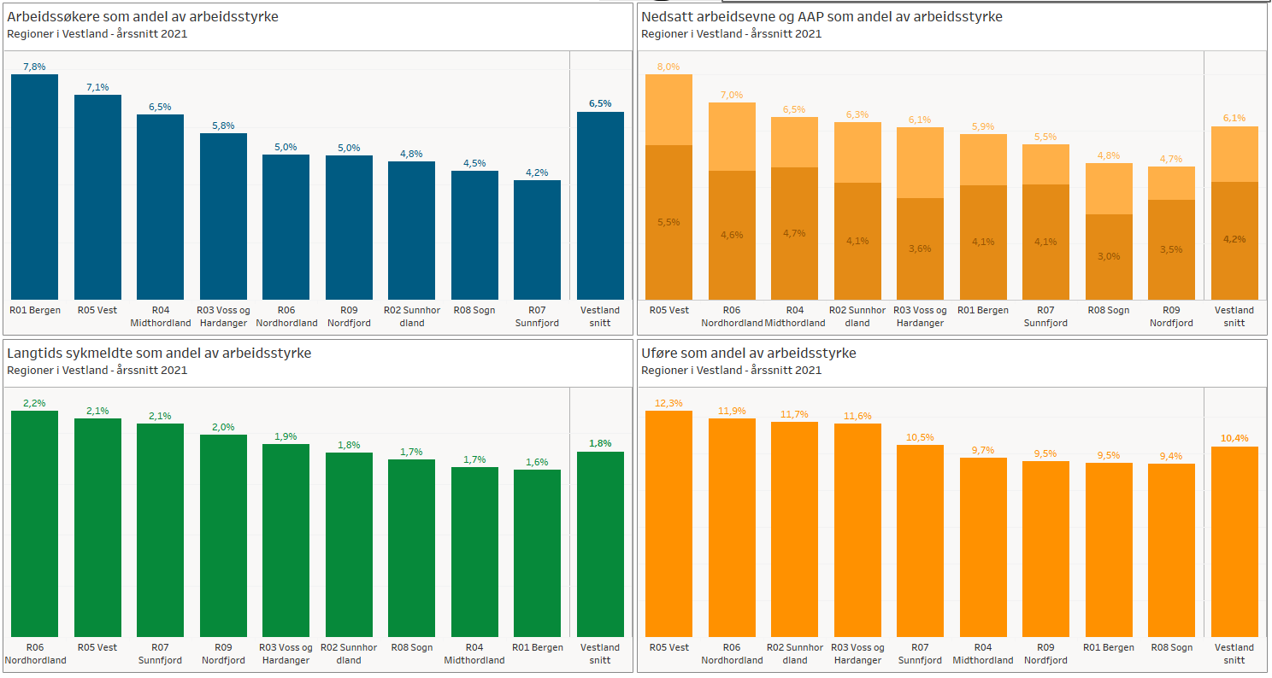
Samanlikning brukargrupper mellom regionar
Notes:
I Bergen er det generelt sett ein låg del av befolkning som er brukarar av NAV. Det gjeld særleg langtidssjuke og uføre. Regionen er og noko under snitt for nedsett arbeidsevne, medan koronaåret 2020 har gitt Bergen det høgste talet på arbeidssøkarar i fylket.
Ser me på regionane i Vestland, så er det Vest som har mange personar i alle kategoriane. Dette er eit trekk ved regionen som har vart ved i lang tid. Elles for kvar einskild gruppe:
Arbeidssøkarar: Bergen og Vest ligg klart høgast i 2021 grunna gjenværande ledigheit etter pandemien. Dei fleste andre regionane er nede på eit nivå som liknar meir på normalen.
Nedsett arbeidsevne/AAP: Særleg Vest ligg høgt på tala her, både på nedsett arbeidsevne og AAP-mottakarar. Nordhordland og Midthordland er og med på å trekkje opp snittet noko. Sogn, Nordfjord og Sunnfjord ligg lågast i fylket.
Langtids sjukmelde: Her er nivået ganske stabilt og med små variasjonar mellom regionane. Men og her er Nordhordland og Vest høgast av regionane.
Uføre: Her er det fire regionar som ligg relativt høgt (11-12%): Vest, Nordhordland, Sunnhordland og Voss/Hardanger. Sunnfjord ligg på fylkessnittet, medan dei resterande ligg relativt lågt nede på 9-talet.

